Slide 1
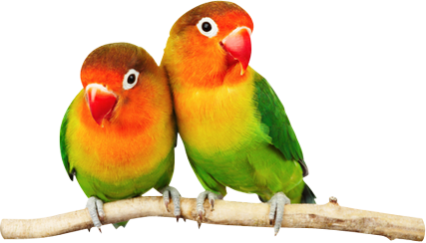
AULA DE PINTURA PARA IDOSOS
Ivana e Tássia

Slide 2
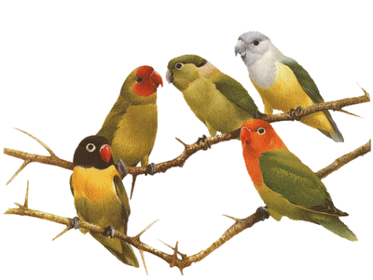
AULA DE PINTURA PARA IDOSOS
Olá pessoal!!
Arte é vida!! Seja música, dança, pintura ...qualquer que seja a forma de expressão..pode melhorar sua qualidade de vida.
Eu e Tássia, idealizamos um Material Educacional para vocês!!
Iremos desenhar no computador!!

Slide 3
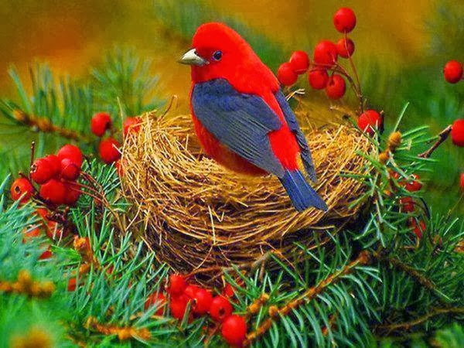
AULA DE PINTURA PARA IDOSOS
Vamos brincar no computador e depois vamos assistir um vídeo de pintura!!
Vamos?

Slide 4
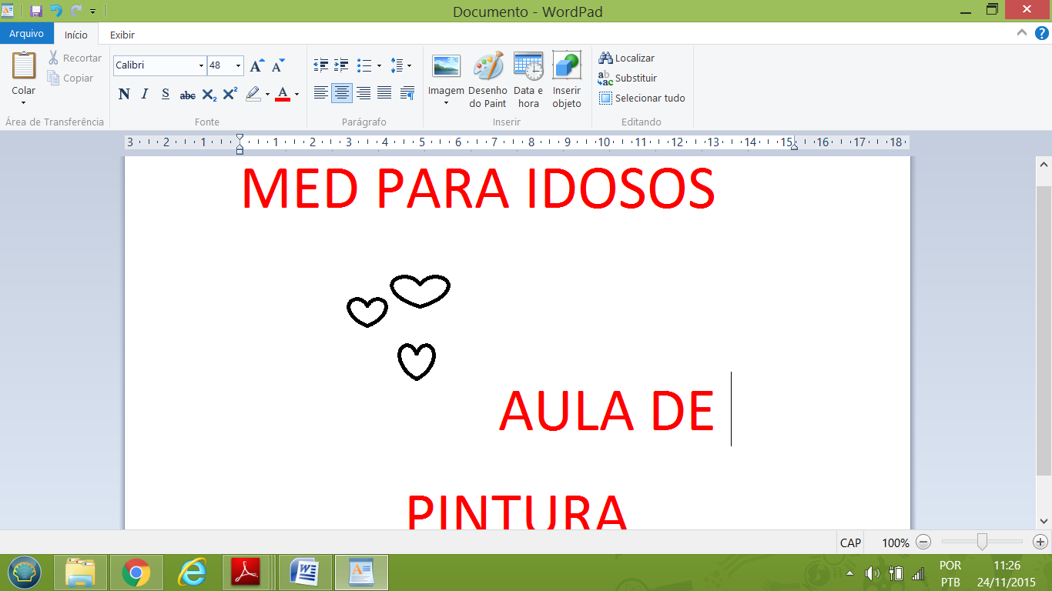

Slide 8
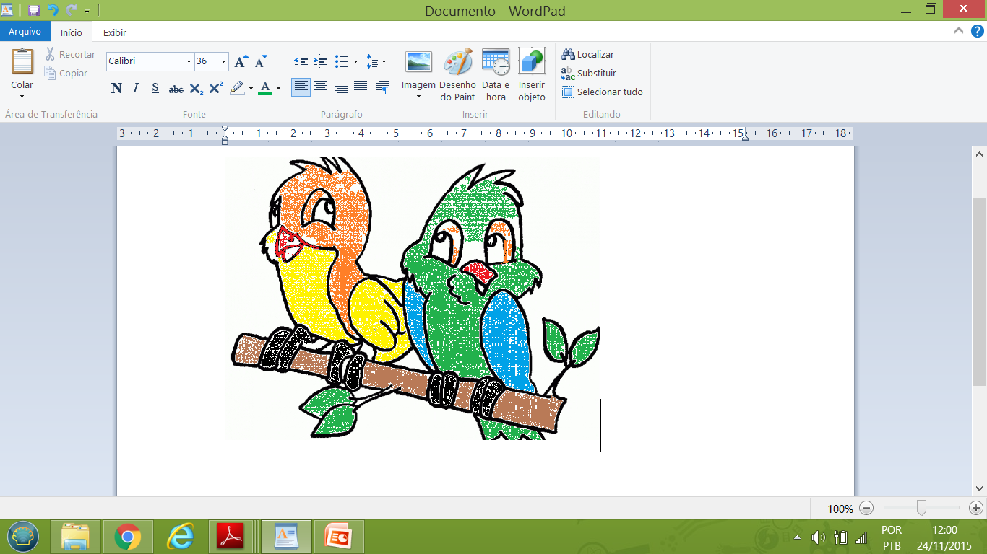

Slide 12
AULA DE PINTURA PARA IDOSOS
Agora vamos treinar?!
Espero que tenham gostado!!
Obrigada!!
Beijinhos

Slide 13
Referências:
https://www.google.com.br/search?q=passaros&biw=1093&bih=466&espv=2&source=lnms&tbm=isch&sa=X&ved=0ahUKEwjE3dXgmanJAhXCGx4KHSnZDJkQ_AUIBigB#imgrc=cglVTFNqHUdoaM%3A
https://www.youtube.com/watch?v=xNR_rmr794g
https://youtu.be/clmDWFvvQfc

